Slide 1
Chủ đề: Nghề nghiệp
Bài thơ: Bé làm bao nhiêu nghề
Lớp: Lá 3
GV: H Yơm Mlô
Năm học: 2023-2024

Slide 2
Hoạt động 1: ổn định
- Hát: Bác đưa thư vui tính
- Trò chuyện

Slide 3
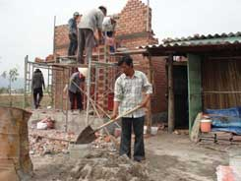
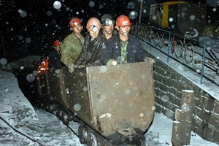
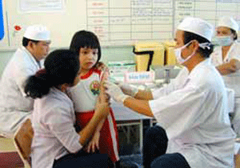
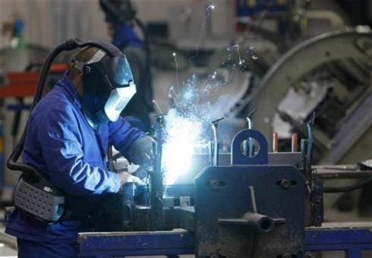

Slide 4
Thơ:
BÉ LÀM BAO NHIÊU NGHỀ

Slide 5
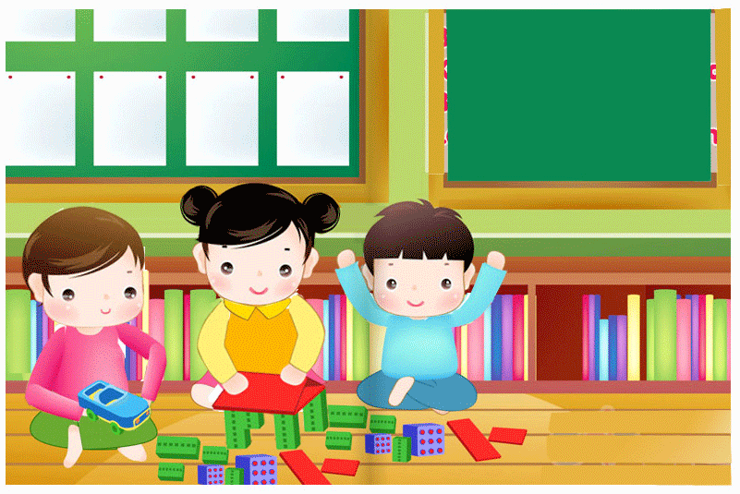
Bé chơi làm thợ nề
Xây nên bao nhà cửa

Slide 6
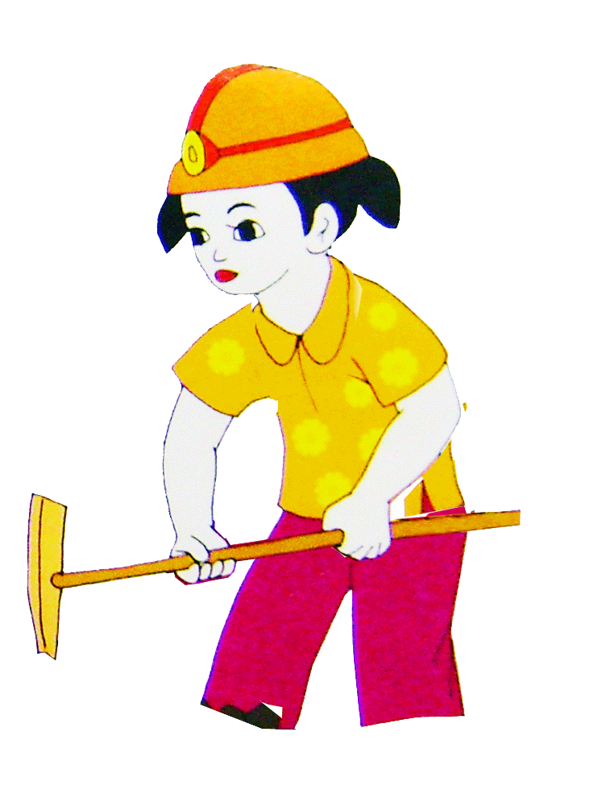
Bé chơi làm thợ mỏ
Đào lên thật nhiều than

Slide 7
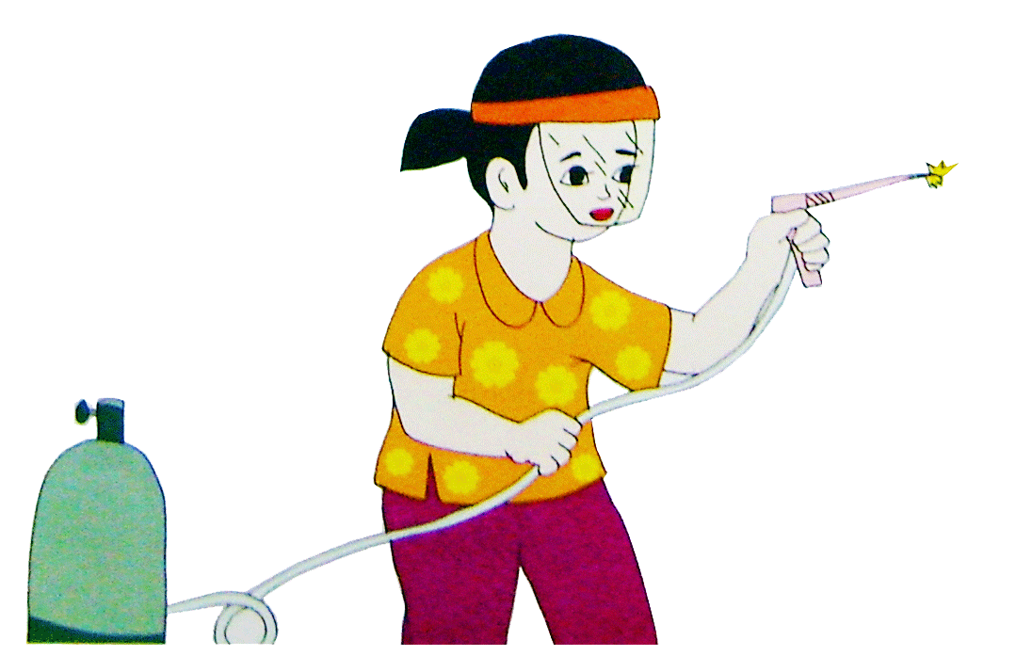
Bé chơi làm thợ hàn Nối nhịp cầu đất nước

Slide 8
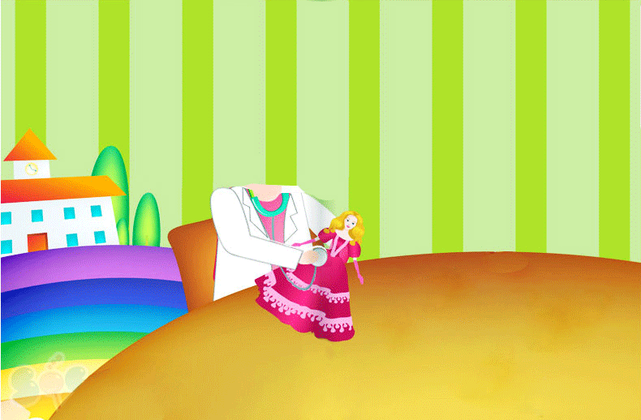
Bé chơi làm thầy thuốc Chữa bệnh cho mọi người

Slide 9
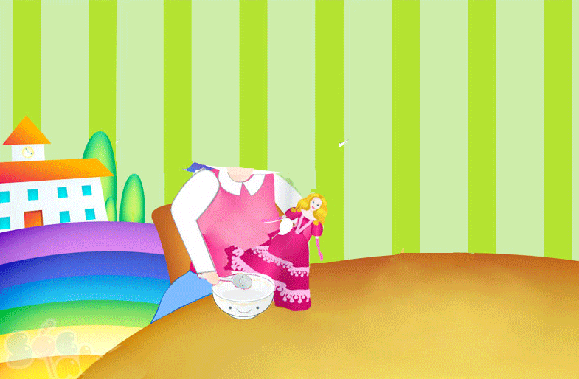
Bé chơi làm cô nuôi Xúc cơm cho cháu bé

Slide 10
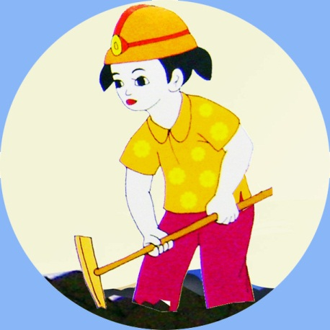
Một ngày ở nhà trẻ Bé làm bao nhiêu nghề

Slide 11
Chiều mẹ đến đón về
Bé lại là cái cún

Slide 12
Trong bài thơ bé đã chơi làm những nghề gì?

Slide 13
Đọc lần 2: tranh chữ

Slide 17
Hoạt động 4
Trò chơi:
Đọc câu thơ qua hình ảnh

Slide 18
1

